Slide 1
Semenné rostliny
Vývojově nejmladší a nejdokonaleji přizpůsobené k životu na souši. Vytvářejí semena. Dělíme je na:
a) nahosemenné b) krytosemenné

Slide 2
a) Nahosemenné rostliny
Nevytvářejí plody (podobné útvary plodům se nazývají semenné plody)
Řadíme sem:
Jinany – dnes existuje pouze jeden druh (jinan dvoulaločný)
Jehličnany – tvoří na severní polokouli rozsáhlé lesní porosty, velký hospodářský význam (smrk, borovice, jedle, modřín, jalovec, tis, cypřišek, zerav, cedr)

Slide 3
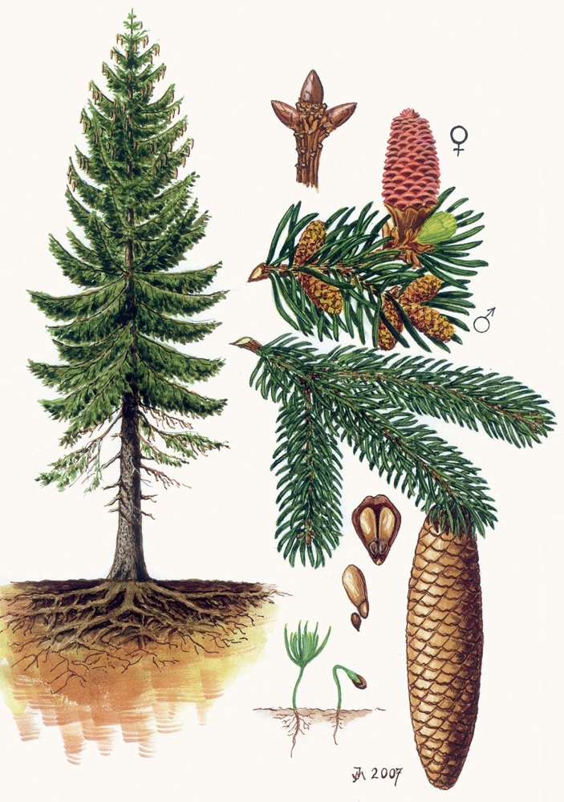
K zástupcům: jinan dvoulaločný, smrk ztepilý, borovice lesní, jedle bělokorá, modřín opadavý, jalovec obecný a tis červený napište do sešitu jejich popis (jak jej poznáme) a využití
Např.:
Smrk ztepilý
Stálezelený strom s rovným kmenem, koruna kuželovitého tvaru, hnědá až červenohnědá hladká kůra, samčí šišky jsou až 16 cm dlouhé a převislé
Využití – konstrukce staveb, nábytek, palivo, hudební nástroje

Slide 4
Zdroj obrázku:
https://deti.vls.cz/cz/tipy-do-lesa/zivot-v-lese/stromy/smrk-ztepily

